Slide 1
Educação física
6º ano

Slide 2

Aspectos históricos do boliche
Uma das versões correntes quanto ao aparecimento do jogo que se transformou em esporte relata que um arqueólogo inglês encontrou na década de 1930, uma tumba de 3.200 a.C. de uma criança egípcia com pinos e bolas que poderiam ser de um jogo, talvez até um tipo de boliche primitivo.

Slide 3

Aspectos históricos do boliche
Uma lenda relata que guerreiros de tribos antigas divertiam-se após as batalhas, usando os ossos das coxas de seus inimigos como alvos a serem atingidos. Os crânios eram lançados, colocando-se o polegar e outros dedos nas cavidades dos olhos.
Há estudos que mencionam um jogo, na Polinésia, chamado de “ula maika”, tido como a origem do boliche. Segundo historiadores, trata-se de um dos mais antigos esportes de bolas arremessadas, sendo considerado um irmão do bocha.

Slide 4

Aspectos históricos do boliche
No século XIV surgiu, na Inglaterra, um jogo de boliche na grama, que tinha por objetivo colocar a bola o mais perto possível do alvo, porém sem derrubá-lo.
A popularidade desse jogo chegou a ponto do Rei Eduardo III, da Inglaterra, proibir a sua prática em 1.366, pois temia que ele superasse o arco e flecha, esporte que tinha maior importância militar. A proibição se referia a um “jogo dos 9 pinos”, o que obrigou os ingleses a reinventar o esporte com dez pinos, o que se afirma, tornou-se tradição e foi seguido mais tarde nos Estados Unidos pela International Bowling Association-IBA.

Slide 5

Aspectos históricos do boliche
Há uma outra versão, entretanto, sobre o nascimento do boliche: diz-se que surgiu por volta do século IV ou V, na Alemanha, com conotação religiosa e era jogado com nove pinos colocados em forma de losango.
Afirma-se que Martinho Lutero gostava tanto desse jogo que mandou construir uma pista particular de boliche em sua casa.

Slide 6

1895 – 1916: Neste período, o boliche já era uma modalidade esportiva nos EUA. Em 9 de setembro de 1895 foi organizado, em Nova York, o Congresso Americano de Boliche - American Bowling Congress-ABC. Mais adiante, em 1916, acontece o The Women’s International Bowling Congress-WIBC. Mas a primeira organização especializada surgiu na Itália, em 1897, quando, em 4 de novembro, foi fundada a União das Sociedades de Bocci do Piemonte. A tecnologia do boliche deu dois grandes saltos na mesma época. As bolas costumavam ser de um tipo de madeira muito dura. Entretanto, em 1905, apareceu a primeira bola de borracha, chamada de Evertrue e, em 1914, a Brunswick Corporation promoveu, com muito sucesso, a bola de mineralite apregoando seu ‘misterioso composto de borracha’.
LINHA DO TEMPO

Slide 7

LINHA DO TEMPO
1963 - 1969: Este período corresponde à década de ascensão do boliche no Brasil. Somente na cidade de São Paulo existiam 96 Casas de Boliche no período. No Rio de Janeiro-RJ, as duas primeiras pistas de boliche foram instaladas na Casa da Suíça, local famoso à época. Ainda nesta cidade, casas de espetáculo tais como o Canecão, o Scala e o Gato Pardo foram também Casas de Boliche.

Slide 8
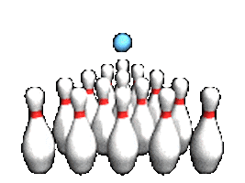
LINHA DO TEMPO
1970:Nesta década, o boliche passa a ser entendido como uma modalidade de esporte mundialmente organizada, sob o comando da Federation Internacionale de Quilleurs – FIQ com sede na Finlândia. Somavam-se então oitenta e oito países filiados, incluindo o Brasil, distribuído pelos cinco continentes e dividido em três zonas: Européia, Americana e Asiática.

Slide 9

LINHA DO TEMPO
1980: A partir deste ano, o boliche é reconhecido no Brasil pelo Conselho Nacional de Desporto-CND como modalidade esportiva.
1982: O primeiro boliche oficial automático no Brasil foi montado pelo Playcenter no Morumbi Shopping, São Paulo/SP, o Morumbi Bowling Show - o que deu início a uma nova fase para esse esporte, tanto na capital como no interior do estado de São Paulo.

Slide 10
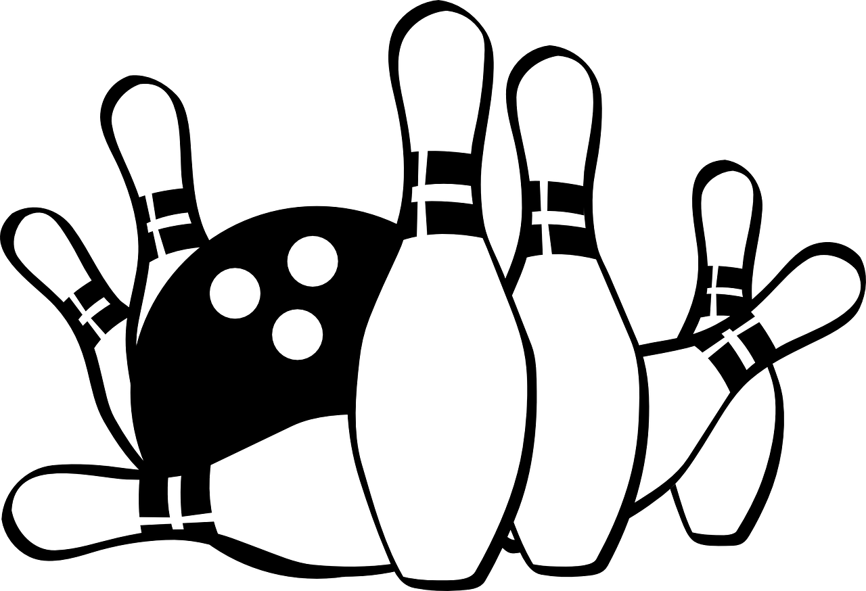
LINHA DO TEMPO
1986: No dia 14 de janeiro deste ano foi fundada a Federação Paulista de Boliche. Deu-se início então a uma fase, em que o Brasil participou regularmente de todas as competições internacionais, com bons resultados em nível sul-americano.
1988: Este ano marca a participação brasileira no boliche como esporte de demonstração, nas Olimpíadas de Seul, na Coréia (fase que antecede a definição de um determinado esporte como parte do programa olímpico). Apenas doze países foram convidados para um torneio amistoso, entre eles o Brasil, representado por Walter Costa.

Slide 11
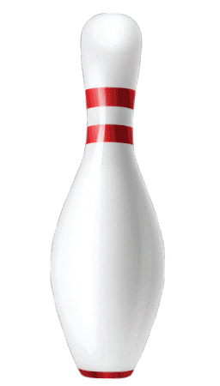
LINHA DO TEMPO
1989: Fernando Rezende, conquistou a primeira medalha de OURO internacional para o boliche brasileiro, num evento homologado pela FIQ, a entidade máxima do esporte Boliche. Foi na Fase Individual do Campeonato Mundial Sub-23 disputado nas Filipinas.
1995: São Paulo/SP foi sede da Copa Mundial AMF, com participação de mais de 50 países e ocorrendo grande repercussão na mídia nacional e internacional. As competições foram realizadas no, então, maior boliche da América do Sul, o Planet Bowling, com 50 pistas, divididas em dois andares (24 pistas no térreo e 26 no pavimento superior).

Slide 12

LINHA DO TEMPO
1996: O Gran Boliche, localizado na Avenida Santo Amaro, São Paulo-SP, onde os pinos derrubados ainda eram recolocados na posição por pessoas apelidadas pin boy, encerra suas atividades. Esta casa se mantinha desde da década de 1960, e seu fechamento marcou uma fase de enfraquecimento do boliche no Estado de São Paulo, embora a modalidade ainda sobrevivesse em algumas cidades do interior.

Slide 13

LINHA DO TEMPO
2003: Na cidade do Rio de Janeiro, foi reinaugurado o Barra Bowling no Barra Shopping, a única pista do Rio, até então, com as especificações internacionais do esporte. Foi a sede da modalidade no Pan-Americano de 2007. No Pan-Americano de 2003, em Santo Domingo, o Brasil ficou em sétimo lugar na competição feminina de duplas no boliche, com a parceria formada por Jacque Costa e Luiza Rocha, que somaram 4.445 pontos. O ouro foi para o México, cuja dupla somou 4.807 pontos, a prata ficou com os Estados Unidos, com 4.715 pontos e o bronze, com a Colômbia, 4.702 pontos. Na competição individual, Jacqueline com Costa ficou em 17º lugar e Luiza Rocha em 21º.

Slide 14

LINHA DO TEMPO
2005: Existem no mundo cerca de 220.000 pistas de boliche e calcula-se que existam mais de 130 milhões de praticantes em mais de 90 países.
2007: Pela primeira vez na história, o boliche brasileiro ganhou medalha nos Jogos Pan-Americanos. O Brasil foi Medalha de PRATA no Rio 2007, graças ao talento dos jovens atletas Fábio Rezende e Rodrigo Hermes.
2010: No Brasil contam-se mais que 200 centros de boliche e por volta de 2.000 pistas. São Paulo possui aproximadamente 1/3 dos centros e pistas, as quais, se consideradas pela média internacional de 600 praticantes por pista, resultariam em uma estimativa de 1.200.000 praticantes para todo o país.

Slide 15

LINHA DO TEMPO
2011: O Brasil conquista a medalha de Bronze nos jogos Pan-Americanos de Guadalajara com o atleta Marcelo Suartz.
2015: O Brasil finalmente conquista a tão almejada medalha de ouro nos Jogos Pan-Americanos de Toronto com o atleta Marcelo Suartz, colocando o Boliche Brasileiro em outro patamar internacional.

Slide 16
OBRIGADO!

Slide 17
Referência
História do Boliche
Boliche Brasil
https://bolichebrasil.com.br › historia-do-boliche
Acessado em 20\03\2024

